Slide 1
O2O场景化服务
油源海

Slide 2
现状
市场级别 十万亿 几倍于淘宝
团购行业
老大 美团加点评
老二 糯米
老三 口碑
实惠、爱抢购等等

Slide 3
垂直行业
旅游 携程 去哪儿
住房 房多多 安居客
出行 Uber 滴滴
外卖 饿了么
金融 趣分期、分期乐
等等

Slide 4
发展历程
主要针对团购分析
物质层
第一阶段 优惠信息
第二阶段 消费闭环
精神层
第三阶段 场景化消费

Slide 5
中产阶级崛起
第一阶段 信息流 门户时代 没有钱 80
第二阶段 钱流 BAT 有点钱 90
第三阶段 精神流 锤子科技 有钱了 95
因为我们的社会结构发生了变化

Slide 6
精神流背后是什么
1 数据支撑
2 科技支持
3 产品支撑
4 情感支撑

Slide 7
用户变了
我大一和现在的大一
安卓手机 最新版苹果
1000元生活费 2000感觉不够啊
哪里比较实惠 好不好吃啊
省着花 去分期

Slide 8
现有产品分析
美团和大众点评分析
实用 以基本信息为主
平台化 覆盖了上门服务、旅游、餐饮等
问题 1 只满足了基本层次需求 底层需求
2 服务之间没有关联 杂乱

Slide 9
演进方向
1 场景化
2 垂直于人群
依托于
数据分析和情感服务
聚合
优质商家

Slide 10
目标人群
一线城市高端白领
项目经理级别 年薪30万+
对生活品质有极高的追求
喜欢体验新鲜的事物
时间宝贵

Slide 11
场景的构成
时间
地点
人
状态
引发性刚需

Slide 12
举几个例子
平台级产品
脸脸
俞敏洪同学操盘的 还有银泰的前CEO
还有何一兵 马云的原合伙人
娱乐+社交+电商
切商场的场景化 1111 家
微信+美团+万达

Slide 13
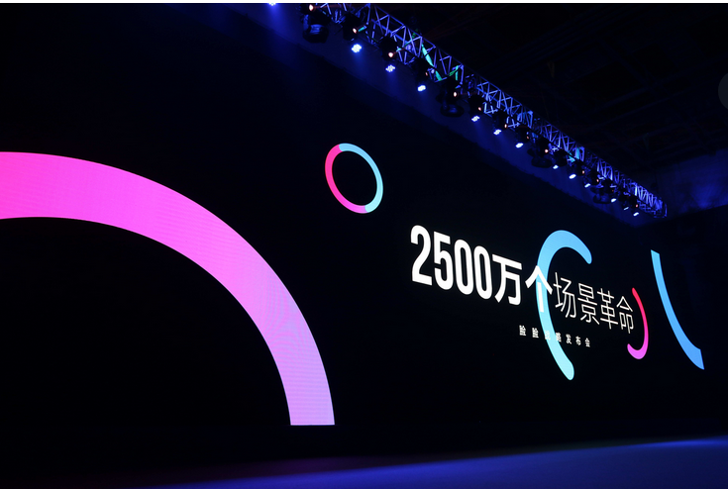

Slide 14
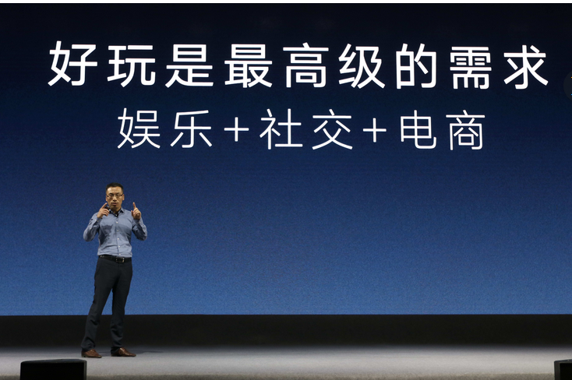

Slide 15
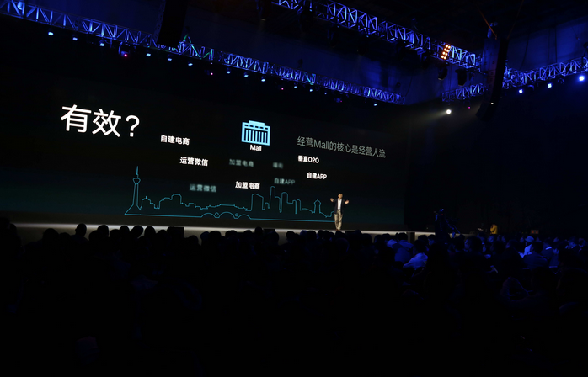

Slide 16
垂直产品
恋爱记
情侣去哪吃饭
去哪开房
买什么吃的
订购鲜花
记录
婚礼策划等等

Slide 17
来YY一下
FATE 缘分
垂直于高端人群的相亲服务
提供定制化的相亲体验

Slide 18
目标人群
北京一二线互联网员工
年薪资水平30万
男性以程序员切入
女性一类研究生以上学历

Slide 19
产品功能
1 匿名资料录入，严格审核
2 基于机器学习技术进行精准匹配
3 提供vip服务 如何穿搭如何交流
4 浪漫场景模块定制 1V1和多对多
例如多人周边游、浪漫约会套餐
5 后期跟踪，匿名社区和情感咨询、恋爱记录、求婚策划、婚礼策划。

Slide 20
如何切入市场
故事 寻求唯一的你 情怀之作
邀请制 限量申请
初期100位男士 300位女士

Slide 21
口碑传播
微电影制做将男主和女主的相遇相爱制作成电影

Slide 22
核心技术
基于两性性格、职位、经历等的精准匹配
用科技的力量寻找真爱

Slide 23
商业模式
实现高端婚恋的闭环商业生态

